Slide 1
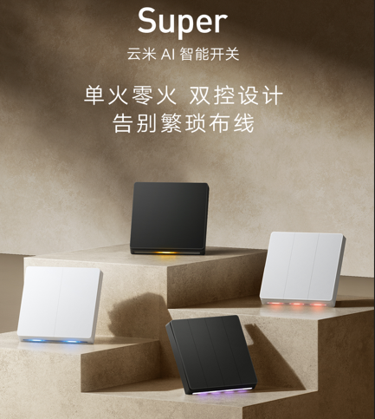
云米智能开关Super（米家版）
零火一二三四键，灰/白
单零火一二三四键，灰/白

Slide 2
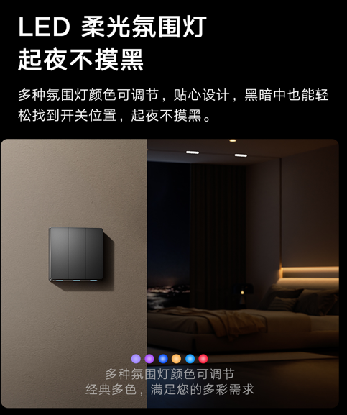
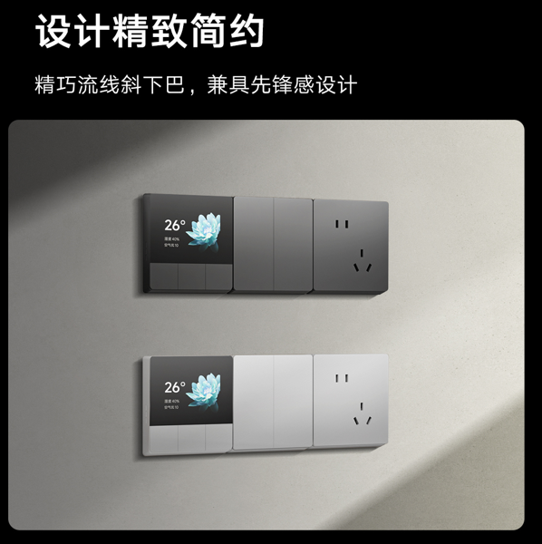
外观及颜色，完美兼容小米中控屏(屏键版)

Slide 3

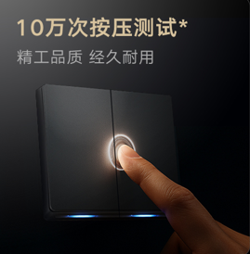

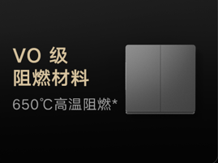
用料扎实，安全有保证，过CQC国家认证

Slide 4
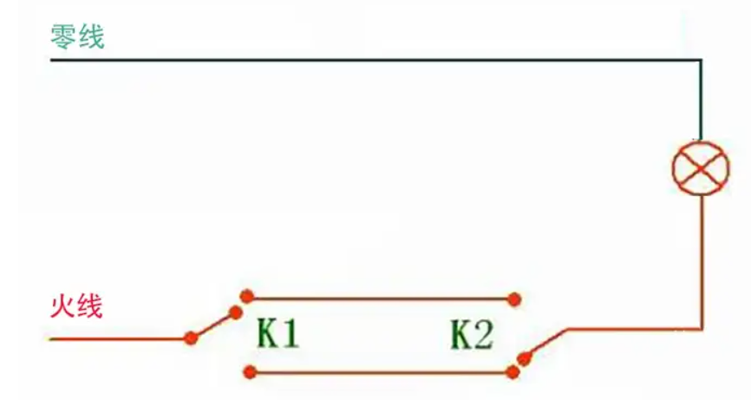
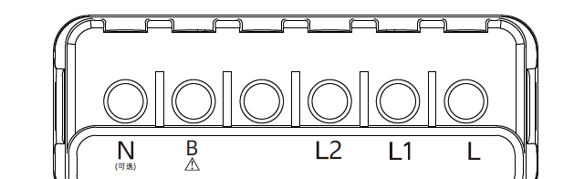
云米Super开关，行业首创，单火线双控取电方案
兼容传统双控接线，无需改线无需加线
零线
火线
双控线1
双控线1
双控线2(用作双控取电线)
双控线2
K1(位置1)
K2(位置2)
传统双控开关常规接线
云米Super开关，单火双控利用原双控线

Slide 5
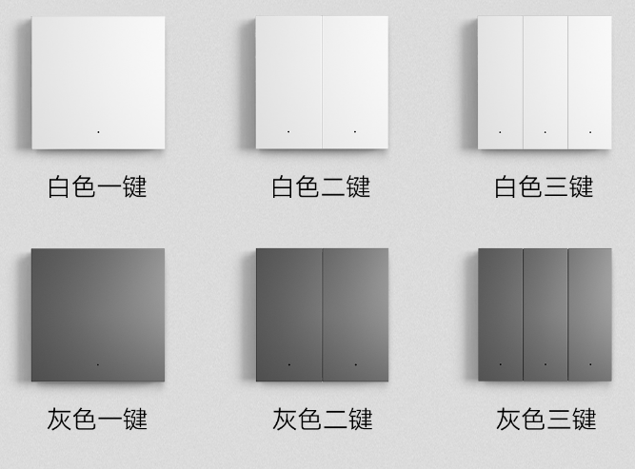
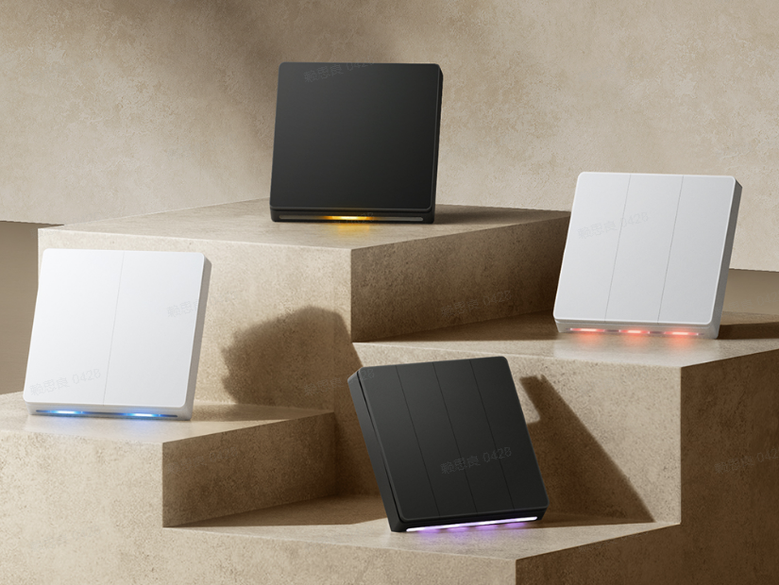
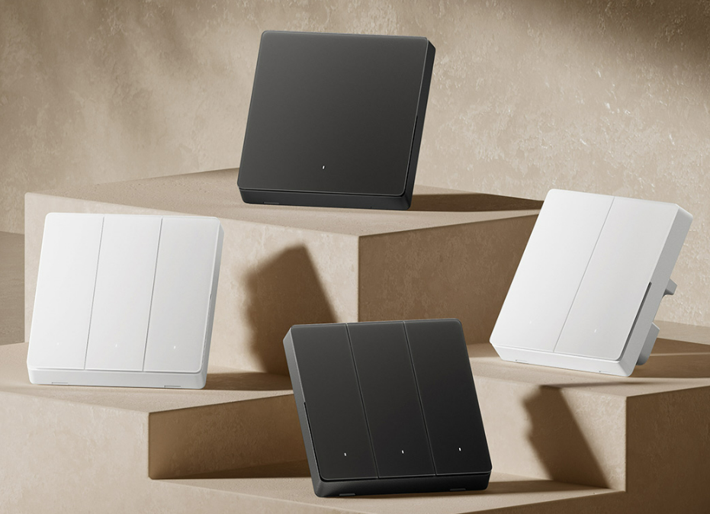
产品对比
 | 云米智能开关Master | 云米智能开关Super | 小米智能开关Pro
图片
电源版本 | 零火一二三键； 不支持单火 | 零火一二三四键； 单零火一二三四键； 单火开关满足双控取电，行业首创，解决传统普通双控开关转智能的接线问题； 用户可更灵活选择。 | 单零火一二三键； 不支持单火开关双控取电
商的空间 | 超高，>60% | 高，45%-50% | 低，<20%
颜色 | 灰色、白色 | 灰色、白色 颜色兼容小米中控屏（屏键版） | 灰色、白色
材质 | 磨砂PC | 肤感PC | 玻璃
指示灯 | 普通指示灯 | 指示灯支持RGB炫彩颜色选择及亮度调节，可当小夜灯使用 | 普通指示灯
协议 | 蓝牙Mesh | 蓝牙Mesh2.0 | 蓝牙Mesh2.0
APP | 云米APP、米家APP | 米家APP | 米家APP
负载能力 | 16A、TV-8、2200W | 16A、TV-8、2200W | 16A、TV-8、2200W
软件功能 | 有线开关、无线开关、泳动开关、智能灯模式等 兼容云米智能灯，做到关灯不离线 | 有线开关、无线开关、灵动开关、点动开关、本地双控等 | 有线开关、无线开关、灵动开关、本地双控等

Slide 6



重 新 定 义 家 的 未 来

